Slide 1
China Securities Depository
and Clearing Corporation Limited
深市港股通结算业务
市场参与人技术实施指引
詹廷蔚|中国结算深圳分公司

Slide 2
1 技术实施要点 2 深沪结算文件差异 3 重点说明 4 问答&联系方式
目录

Slide 3
技术实施要点
1

Slide 4
技术实施要点
结算参与机构通过D-COM与中国结算深圳分公司港股通结算系统对接。
深市港股通日终结算数据文件与现有深市A股日终结算数据文件独立分发。结算参与机构通过D-COM接收日终结算数据文件。
结算文件安排
接口规范文档
06
深市港股通结算资金划拨的技术操作方式同中国结算深圳分公司现有A股结算资金划拨。
05
公司行为及非交易业务申报
04
01
接入平台
结算参与机构通过D-COM网关提供的XML实时接口与中国结算深圳分公司港股通结算系统对接，日间申报业务实时进行字段有效性检查并返回，处理结果在日终通过深市港股通结算数据文件反馈。
03
02
结算资金划拨
日终结算数据文件
深市港股通结算业务市场参与人技术实施指引(V0.99)
深市港股通XML报文接口规范(Ver 1.00)

Slide 5
数据清单
序号 | 文件名 | 说明 | 发送周期 | 发送对象
1 | SZHK_SJSMX1 | 交易清算明细文件 | 每天 | 结算参与机构
2 | SZHK_SJSMX2 | 组合费清算明细文件 | 每天 | 结算参与机构
3 | SZHK_QTSL | 证券其他数量文件 | 每天 | 结算参与机构
4 | SZHK_TZXX | 通知信息文件 | 每天 | 结算参与机构
5 | SZHK_YWHB | 业务回报文件 | 每天 | 结算参与机构
6 | SZHK_SJSJG | 证券变动/非交易明细结果文件 | 每天 | 结算参与机构
7 | SZHK_SJSDZ | 证券余额对账文件 | 每天 | 结算参与机构
8 | SZHK_SJSZJ | 资金变动文件 | 每天 | 结算参与机构
9 | SZHK_SJSQS | 资金汇总文件 | 每天 | 结算参与机构
10 | SZHK_SJSYE | 资金余额对账文件 | 每天 | 结算参与机构
11 | SZHK_SJSJX | 资金结息文件 | 每天 | 结算参与机构
12 | SZHK_SJSGB | 广播类信息文件 | 每天 | 结算参与机构

Slide 6
1 技术实施要点 2 深沪结算文件差异 3 重点说明 4 问答&联系方式
目录

Slide 7
深沪结算文件差异
2

Slide 8
参考汇率文件
深
沪
无
hk_ckhl
每个工作日开市前参考汇率通过交易系统发送
每个工作日前一自然日21点前发送
*注：深结算不发送参考汇率文件，参与人需通过交易系统获取参考汇率。

Slide 9
结算明细文件
深
沪
SZHK_SJSMX1
hk_jsmx
交易清算明细数据
港股通结算明细数据（含交易清算、公司行为业务、风控资金、证券组合费清算等）
深
SZHK_SJSMX2
组合费清算明细数据
*注：与沪市港股通的结算明细文件相比，深市的结算明细数据由四个文件共同组成。其中，
风控资金清算数据在SZHK_SJSQS中，
公司行为业务数据在SZHK_SJSJG中。

Slide 10
证券其他数量对账文件
深
沪
SZHK_QTSL
hk_qtsl
冻结证券明细
轮候冻结明细
公司行为申报累计情况
分拆合并额度换算代码可交易额度
冻结证券明细
公司行为申报数量
分拆合并业务相关的临时代码换算额度
*注：冻结相关明细可根据该文件进行对账；对于司法冻结可能产生的轮候明细，也根据该文件进行对账。
对于分拆合并的额度，深圳直接给出了可交易额度，上海则分别给出balance,pendding,frozen等换算额度，要求参与机构自己进行计算可交易额度。

Slide 11
通知信息文件
深
沪
SZHK_TZXX
hk_tzxx
权益登记
投票公告
投票议案
结算汇兑比率
公司收购
分拆合并
公开配售/要约出售
供股
证券注销
权益登记
投票公告
投票议案
结算汇兑比率
公司收购
分拆合并
公开配售
供股
*注：数据含义上，深圳和上海基本一致，但发送的策略不同。深圳在权益处理期间，每日发送全部最新参数；
上海仅在参数发生变更时发送新参数。

Slide 12
业务回报文件
深
沪
SZHK_YWHB
hk_ywhb
投票申报当日业务回报
投票申报截止日业务回报
公司收购
红利股票选择权
供股/公开配售/要约出售
冻结申报
投票申报
公司收购
公司收购强制收购
*红利股票选择权
*供股/公开配售
*注：深圳的业务回报将当天的业务申报明细进行日终反馈。
在投票截止日，深市会根据持股进行调整，并将最终的投票确认数量进行反馈；
上述带*的数据，上海仅在申报截止日发送；深圳在申报截止日将最终申报的处理结果数据体现在SZHK_SJSJG中；
深市港股通的冻结可以通过D-COM进行申报，日终通过该文件进行结果反馈。

Slide 13
证券变动/非交易明细结果文件
深
沪
SZHK_SJSJG
hk_zqbd
含非交易业务证券及权益的变动数据
含非交易资金明细数据
当日证券账户中各类证券及权益的变动数据
*注：SZHK_SJSJG中仅含非交易业务的证券及权益变动数据，对于交易类证券变动数据，参与人应根据SZHK_SJSMX1的交易清算数据进行相应证券交收登记。

Slide 14
证券余额对账文件
深
沪
SZHK_SJSDZ
hk_zqye
当日日终证券账户的各类证券余额信息
当日日终证券账户的各类证券余额信息
*注：数据含义上，深圳和上海一致，均包含证券及权益的登记明细；
但在权益类别和权益表达上有所不同：
对于红股权，上海在股权登记日至红股派发到账日期间没有对外发送此类的权益数据；
深圳在此期间内，根据股权登记日持有的股份数量，按1:1比例派发相应的红股权，并在红股到账日进行红股权的注销与红股到账的托管。

Slide 15
资金变动文件
深
沪
SZHK_SJSZJ
hk_zjbd
资金账户当日变动明细数据
资金账户当日变动明细数据
*注：该文件提供了资金账户当日资金变动的明细数据，与A股一致，以便结算参与机构进行资金对账。
数据明细信息沪深有所不同。

Slide 16
资金汇总文件
深
沪
SZHK_SJSQS
hk_zjhz
交易业务
风控资金业务
证券组合费
非交易业务
公司行为业务
其他资金账户相关业务
交易业务
风控资金业务
证券组合费
手工批量划付资金
公司行为业务
*注：
非交易业务含：转托管费、资金解冻、资金代派
其他资金账户相关业务含：交收违约金收取、香港结算利息分摊

Slide 17
资金余额文件
深
沪
SZHK_SJSYE
hk_zjye
资金账户的当日余额数据
资金账户的当日余额数据

Slide 18
资金结息文件
深
沪
SZHK_SJSJX
无
资金账户的境内利息数据，非结息日无数据
*注：该文件内容为境内银行利息分摊数据，香港结算利息分摊数据在SZHK_SJSQS中。
上海未明确区分两者，利息数据在hk_zjbd中体现。

Slide 19
广播信息文件
深
沪
SZHK_SJSGB
无
摘要代号
权益类别
业务类别
*注：该文件为广播类数据，包含相关摘要代号、权益类别、业务类别等说明，供参与机构参考使用。

Slide 20
当日日终结算数据发送结束标志文件
深
沪
END_SZHK.OK
fsbz_hk
港股通数据发送标志文件，表示当日港股通日终结算文件已全部发送结束
港股通数据发送标志文件，表示当日港股通日终结算文件已全部发送结束

Slide 21
当日所有数据发送结束标志文件
深
沪
无
fsbz_hkrjq
港股通日间前数据发送标志文件，表示港股通日间前结算文件已全部发送结束

Slide 22
1 技术实施要点 2 深沪结算文件差异 3 重点说明 4 问答&联系方式
目录

Slide 23
重点说明
3

Slide 24
工作日
深市
工作日
港股通交易日
港股通交收日
港股通交易、交收日
港股通交易日、非港股通交收日：
如圣诞节、元旦和农历新年前一天为半日市，交易但不交收。
非港股通交易、交收日：
深市工作日，非港股交易、交收日，可申报、办理非交易业务。
港股通交收日、非港股通交易日：如遇内地假期放假、香港不放假的情形，节假日前两天只做交收，不进行交易。

Slide 25
交易业务
T日买入
港股通股票
T＋2日交收
T日
SZHK_SJSMX1
T+1日
SZHK_SJSZJ
T+2日
SZHK_SJSZJ
SZHK_SJSQS
SZHK_SJSYE
SZHK_SJSDZ
T+3日
SZHK_SJSMX2
SZHK_SJSQS
SZHK_SJSQS
SZHK_SJSYE
1.SZHK_SJSMX1文件发送港股通交易清算明细数据
2.SZHK_SJSQS文件发送港股通交易资金清算汇总数据和风控资金清算数据
1.SZHK_SJSQS文件包括了T+1日重新计算的风控资金清算数据；
2.SZHK_SJSZJ文件包括了T日的风控资金交收数据；
3. SZHK_SJSYE反映了风控资金交收后的余额。
1.SZHK_SJSZJ文件包括了T日交易对应的资金交收数据和T+1日的风控资金交收数据；
2.SZHK_SJSDZ文件发送当日交收后证券余额对账数据；
3.SZHK_SJSYE反映了交易和风控资金交收后的余额。
1.SZHK_SJSMX2文件发送证券组合费清算明细数据；
2.SZHK_SJSQS文件发送港股通组合费资金清算汇总数据。次日会发送相应的SZHK_SJSZJ数据。

Slide 26
登记存管类重点业务
登记存管
股份持有
公司行为
转托管业务
冻结业务
投票
分拆合并
权益分派
收购
供配股
冻结
解冻
报盘转托管
模糊转托管
转托管反向调整
证券注销

Slide 27
股份持有
3.1

Slide 28
股份持有案例
投资者0000000001持有1000股“汇丰控股”（HK.00005），托管在”000100”券商的托管单元上，其持有情况如下：
1 | ZQDM | 证券代码 | 00005
2 | TGDY | 股份托管单元 | 000100
3 | GFXZ | 股份性质 | 00
4 | ZQZH | 证券账户号码 | 0000000001
5 | SSZT | 上市状态 | Y
6 | CYYE | 持有余额 | 1000
“汇丰控股”以2015-07-01为股权登记日，为每个投资者派发红股，2015-07-18为红股派发到账日。那么在2015-07-18前，该投资者的权益持有情况如下：
1 | ZQDM | 证券代码 | 00005
2 | TGDY | 股份托管单元 | 000100
3 | GFXZ | 股份性质 | 00
4 | ZQZH | 证券账户号码 | 0000000001
5 | SSZT | 上市状态 | N
6 | QYLB | 权益类别 | HG
7 | QYBH | 权益编号 | 2015070101
8 | CYYE | 持有余额 | 1000

Slide 29
股份持有案例
2015-07-18，红股派发到帐，每10股派发3股，红股2015-08-03才可以上市交易。那么，在2015-08-03之前，该投资者的持有情况如下:
1 | ZQDM | 证券代码 | 00005 | 00005
2 | TGDY | 股份托管单元 | 000100 | 000100
3 | GFXZ | 股份性质 | 00 | 00
4 | ZQZH | 证券账户号码 | 0000000001 | 0000000001
5 | SSZT | 上市状态 | Y | N
6 | CYYE | 持有余额 | 1000 | 300
在2015-08-03红股上市交易后，该投资者的持有情况如下:
1 | ZQDM | 证券代码 | 00005
2 | TGDY | 股份托管单元 | 000100
3 | GFXZ | 股份性质 | 00
4 | ZQZH | 证券账户号码 | 0000000001
5 | SSZT | 上市状态 | Y
6 | CYYE | 持有余额 | 1300
如果2015-07-18，红股派发到账次日就可以交易，那么，在2015-07-18当日晚，该投资者的持有情况就如上所示，不会再有未上市状态。

Slide 30
小结——股份持有
序号 | 字段名 | 含义 | 说明
1 | ZQDM | 证券代码
2 | TGDY | 股份托管单元
3 | GFXZ | 股份性质 | 目前只有00，表示可流通交易的股份
4 | ZQZH | 证券账户号码
5 | SSZT | 上市状态 | Y：已上市 N：未上市
6 | QYLB | 权益类别 | 若股份为权益，该字段表示从正股派生出来的权益类别；否则为空
7 | QYBH | 权益编号 | 若股份为权益，该字段表示权益登记日(8位)+权益序号（2位），从01开始编写；否则为空
股份持有，使用字段1～5，字段6、7为空，可唯一确定投资者的股份持有情况；
权益持有，使用字段1～7，可唯一确定投资者的权益持有情况；

Slide 31
小结——股份持有
权益类别说明
深
沪
代码 | 含义
SG | 收购权
RG | 申报经确认的供/配股权
HG | 红股权
HL | 红利权（含股利选择权）
XG | 申报选择股利经确认的红利权
代码 | 含义
GG | 公司收购
P | 配股
S | 送股/派送权证
HL | 红利
*注：沪深在权益表达上有所不同。

Slide 32
冻结业务
3.2

Slide 33
冻结案例
2016年3月13日日终，投资者账户上共持有股票1200股，其中200股被司法冻结。3月14日，券商通过D-COM申报了一笔1500股的司法冻结，联冻深度为2（冻结原股、红股）。日终处理完成后，1000股成功冻结，200股转为轮候冻结，300股失败。
以上三个数据接口的安排如下：

Slide 34
冻结案例
SZHK_YWHB
序号 | 字段名 | 含义 | 冻结申报业务回报
1 | ZQDM | 证券代码 | 00005
2 | TGDY | 股份托管单元 | 000100
3 | GFXZ | 股份性质 | 00
4 | ZQZH | 证券账户号码 | 0000000001
5 | SSZT | 上市状态 | Y
6 | YWLB | 业务类别 | DJDJ
7 | SBRQ | 申报日期 | 20160314
8 | YWBH | 业务编号 | DCOM2016031400000001
9 | FZDM1 | 冻结序号 | DJDJ2016031400000001
10 | FZDM2 | 辅助代码2 | 20160314999912312
11 | SBSL1 | 申报数量 | 1500
12 | CGSL1 | 成功冻结数量 | 1000
13 | CGSL2 | 成功轮候数量 | 200
14 | RQ | 发送日期 | 20160314

Slide 35
冻结案例
SZHK_SJSJG
序号 | 字段名 | 含义 | 冻结变更
1 | ZQDM | 证券代码 | 00005
2 | TGDY | 股份托管单元 | 000100
3 | GFXZ | 股份性质 | 00
4 | ZQZH | 证券账户号码 | 0000000001
5 | SSZT | 上市状态 | Y
6 | YWLB | 业务类别 | DJDJ
7 | JSSL | 交收数量 | 1000
8 | JSBZ | 交收标志 | Y
9 | QSRQ | 清算日期 | 20160314
10 | JSRQ | 交收日期 | 20160314
11 | FJSM | 附加说明 | DJDJ2016031400000001
12 | FSRQ | 发送日期 | 20160314

Slide 36
冻结案例
SZHK_QTSL
序号 | 字段名 | 含义 | 冻结证券明细 | 轮候冻结明细
1 | ZQDM | 证券代码 | 00005 | 00005
2 | TGDY | 股份托管单元 | 000100 | 000100
3 | GFXZ | 股份性质 | 00 | 00
4 | ZQZH | 证券账户号码 | 0000000001 | 0000000001
5 | SSZT | 上市状态 | Y | Y
6 | SJLX | 数据类型 | 001（冻结证券明细） | 002（轮候冻结明细）
7 | SL1 | 冻结数量 | 1000 | 200
8 | FZDM | 冻结原因 | DJDJ | DJDJ
9 | BH1 | 业务编号 | DCOM2016031400000001 | DCOM2016031400000001
10 | BH2 | 冻结序号 | DJDJ2016031400000001
11 | BYZF | 备用字符 | 2（第一位表示联冻深度） | 2（第一位表示联冻深度）
12 | FSRQ | 发送日期 | 20160314 | 20160314

Slide 37
解冻案例
2016年3月13日日终，投资者有一笔500股的股份冻结，以及一笔因为在冻结期间红利派发产生的20元资金冻结。
3月13日日终的SZHK_QTSL如下所示，左边是股份冻结对账数据，右边是资金冻结对账数据：
序号 | 字段名 | 含义 | 股份冻结对账数据 | 资金冻结对账数据
1 | ZQDM | 证券代码 | 00005 | 00005
2 | TGDY | 股份托管单元 | 000100 | 000100
3 | GFXZ | 股份性质 | 00 | 00
4 | ZQZH | 证券账户号码 | 0000000001 | 0000000001
5 | SSZT | 上市状态 | Y | N
6 | SJLX | 数据类型 | 001（冻结证券明细） | 001（冻结证券明细）
7 | SL1 | 冻结数量 | 500 | 0
8 | ZJ2 | 资金2 | 0 | 20（冻结利息）
9 | FZDM | 冻结原因 | DJDJ | DJDJ
10 | BH1 | 业务编号 | DCOM2016011200000001 | DCOM2016011200000001
11 | BH2 | 冻结序号 | DJDJ2016011200000001 | DJDJ2016011200000001
12 | FSRQ | 发送日期 | 20160313 | 20160313

Slide 38
解冻案例
2016年3月14日，券商申报了对该笔冻结全部解冻的指令，日终对解冻处理完成后，日终的接口文件内容如下：
SZHK_QTSL文件里没有对应记录，因为相应的冻结已解冻。
SZHK_YWHB:
序号 | 字段名 | 含义 | 解冻申报业务回报
1 | ZQDM | 证券代码 | 00005
2 | TGDY | 股份托管单元 | 000100
3 | GFXZ | 股份性质 | 00
4 | ZQZH | 证券账户号码 | 0000000001
5 | SSZT | 上市状态 | Y
6 | YWLB | 业务类别 | DJJD
7 | SBRQ | 申报日期 | 20160314
8 | YWBH | 业务编号 | DCOM2016031400000001
9 | FZDM1 | 冻结序号 | DJDJ2016011200000001
10 | FZDM2 | 辅助代码2 | #
11 | SBSL1 | 申报数量 | 500
12 | CGSL1 | 成功解冻数量 | 500
13 | CGSL2 | 成功轮候数量 | #
14 | RQ | 发送日期 | 20160314

Slide 39
解冻案例
SZHK_SJSJG:
序号 | 字段名 | 含义 | 股份变更 | 资金变更
1 | ZQDM | 证券代码 | 00005 | 00005
2 | TGDY | 股份托管单元 | 000100 | 000100
3 | GFXZ | 股份性质 | 00 | 00
4 | ZQZH | 证券账户号码 | 0000000001 | 0000000001
5 | SSZT | 上市状态 | Y | N
6 | YWLB | 业务类别 | DJJD | DJJD
7 | JSSL | 交收数量 | 500 | 0
 | SFJE | 人民币应收付金额 | 0 | 20
8 | JSBZ | 交收标志 | Y | Y
9 | QSRQ | 清算日期 | 20160314 | 20160314
10 | JSRQ | 交收日期 | 20160314 | 20160315
11 | FJSM | 附加说明 | DJDJ2016011200000001 | DJDJ2016011200000001
12 | FSRQ | 发送日期 | 20160314 | 20160314

Slide 40
小结——冻结业务
冻结业务涉及SZHK_YWHB，SZHK_SJSJG，SZHK_QTSL三个接口：
1）SZHK_YWHB，是对参与机构申报的冻结类指令的回报；
2）SZHK_SJSJG，是冻结的变更流水；
3）SZHK_QTSL，是冻结和轮候冻结的对账信息。
以上三个数据库中的相关数据，可以通过业务编号和冻结序号进行关联，来完整还原冻结业务的所有信息。
冻结的变更流水中(SZHK_SJSJG)，对于资金解冻业务，T日完成解冻资金清算，在T+1日才完成真正的资金交收，因此资金解冻业务的清算日期为当前工作日，交收日期为下一工作日。

Slide 41
转托管业务
3.3

Slide 42
转托管业务分类
报盘转托管：通过D-COM申报单笔转托管，支持模糊转托管申报
转托管反向调整：若发现填错转入托管单元但股份已成功转托管，可在原托管单元申报反向调整，将股份转回原托管单元
柜台转托管：通过我司柜台办理单笔转托管
整体席位转托管：将席位上所有的证券和权益进行转托管

Slide 43
报盘转托管案例
账户：0000000001
托管单元：000100
托管单元：000200
证券代码：00004
持股数量：10000
冻结数量：500
在途数量：500
可转数量：9000
可转托管数量 =持股数量-冻结数量-在途数量
证券代码：00004
持股数量：0
冻结数量：0
在途数量：0
可转数量：0
申报转托管1000股

Slide 44
报盘转托管案例
账户：0000000001
托管单元：000100
托管单元：000200
证券代码：00004
持股数量：10000 – 1000 = 9000
冻结数量：500
在途数量：500
可转数量：9000 – 1000 = 8000
可转托管数量 =持股数量-冻结数量-在途数量
证券代码：00004
持股数量：0 + 1000 = 1000
冻结数量：0
在途数量：0
可转数量：0 + 1000 = 1000
申报转托管1000股

Slide 45
报盘转托管接口
SZHK_SJSJG
字段名 | 说明 | 转出方转托管数据 | 转入方转托管数据
YWLB | 业务类别 | ZT01-报盘转托管 | ZT01-报盘转托管
ZQDM | 证券代码 | 00004 | 00004
TGDY | 托管单元 | 000100 | 000200
ZQZH | 证券账户号码 | 0000000001 | 0000000001
GFXZ | 股份性质 | 00 | 00
SSZT | 上市状态 | Y | Y
DDBH | 客户订单编号 | 券商委托序号 | 券商委托序号
YWLSH | 业务流水号 | 清算流水号 | 清算流水号
WTSL | 委托数量 | 1000 | 1000
JSSL | 交收数量 | -1000（<0表示转出，>0表示转入） | 1000（<0表示转出，>0表示转入）
JSBZ | 交收标志 | Y | Y
ZYDH | 摘要代号 | 空-转出成功 | 空-转出成功
TGDY2 | 托管单元2 | 000200 | 000100

Slide 46
报盘转托管接口
SZHK_SJSJG
字段名 | 说明 | 转托管收费
YWLB | 业务类别 | ZTFY-转托管收费
TGDY | 托管单元 | 000100（转出方）
ZQZH | 证券账户号码 | 0000000001
QSJE | 清算金额 | -20
QSBZ | 清算币种(外币) | CNY
WBJE | 清算应收付净额 | -20
HL | 汇率 | 1
SFJE | 人民币应收付净额 | -20（WBJE×HL）
JSBZ | 交收标志 | Y
TGDY2 | 托管单元2 | 000200（转入方）
*注：转托管申报成功处理后，会根据转出单元、转入单元、证券帐户三要素收费，如果三要素一致，多笔转托管只收一笔费用。结算公司暂定收取20元/笔。

Slide 47
报盘转托管注意事项
报盘转托管：
1.当标的为股票时，权益类别与权益编号字段填空；
2.当标的为权益时，权益类别与权益编号字段必填。
不允许进行转托管的情况：
1.在途证券不能进行报盘转托管；
2.冻结证券不能进行报盘转托管；
3.分拆合并临时代码额度换算期间，原证券代码不能转托管；
4.收购权(SG)、申报选择股利经确认的红利权(XG)不能进行转托管。

Slide 48
转托管反向调整案例
我想从托管单元A转1000股到托管单元B
报单失误
托管单元A
托管单元C
申报转托管1000股
证券已经转托管成功了，我想将转错的证券从C转回到A
托管单元A
托管单元C
申报转托管反向调整1000股

Slide 49
转托管反向调整注意事项
转托管反向调整：
1.在原转出托管单元上进行申报
2.订单业务类别为ZT03
3.订单中转入、转出单元和原订单相反
3.订单中委托数量与原订单相同

Slide 50
模糊转托管案例
我有多笔持仓，想全部转走，但不想申报那么多条转托管指令
使用模糊转托管
托管单元：000100
证券代码：00004
持股数量：10000
冻结数量：500
在途数量：500
可转数量：9000
证券代码：00004
权益类别：HG
权益编号： 2016040201
持股数量：10000
申报模糊转托管
托管单元：000200
证券代码：00011
持股数量：10000
冻结数量：0
在途数量：0
可转数量：10000
证券代码：00011
权益类别：XG
权益编号： 2016040201
持股数量：10000
证券代码 = 空
权益类别 = 空
权益编号 = 空
上市状态 = 空
股份性质 = 空
委托数量 = 0

Slide 51
模糊转托管案例
日终，投资者的持股情况将变为：
证券账户 | 0000000001 | 0000000001 | 0000000001 | 0000000001 | 0000000001 | 0000000001
证券代码 | 00004 | 00004 | 00004 | 00011 | 00011 | 00011
托管单元 | 000100 | 000100 | 000200 | 000100 | 000200 | 000100
权益类别 |  | HG | HG |  |  | XG
权益编号 |  | 2016040201 | 2016040201 |  |  | 2016040201
可用股数 | 10000 | 0 | 10000 | 0 | 10000 | 10000
冻结数量 | 500
卖出在途数量 | 500
备注 | 有在途和冻结，不能进行转托管 | 权益可转托管，全部转出 |  | 证券无在途或冻结，全部转出 |  | XG权益类别不可转托管，不能进行转托管

Slide 52
模糊转托管注意事项
模糊转托管：
为方便投资者进行账户下所有证券进行转托管，提供模糊转托管申报，可将投资者在该托管单元上所有证券和权益转出。
1.当申报模糊转托管时，证券代码、权益类别、权益编号、上市状态和股份性质都应为空，委托数量为0。
2.模糊转托管会逐笔检查投资者持有的证券和权益，若某笔持仓存在不允许转托管的情形，则该笔持仓转托管失败。

Slide 53
公司行为
3.4

Slide 54
公司行为接口安排
R-N日
SZHK_TZXX
R日
SZHK_SJSJG
申报处理日
SZHK_SJSJG
SZHK_SJSDZ
发放日
申报期
SZHK_YWHB
SZHK_SJSDZ
SZHK_SJSJG
SZHK_SJSQS
SZHK_SJSDZ
HK_TZXX文件发送港股通权益登记通知数据，一般为登记日前N天，一直发送至业务结束
申报期，通过实时接口申报（若有），实时受理；
日终后SZHK_YWHB文件发送申报处理结果
发放日
SZHK_SJSJG文件发送权益变动及股份、资金发放数据
SZHK_SJSQS发送资金清算数据
SZHK_SJSDZ文件发送证券余额数据
权益登记日SZHK_SJSJG发送业务类别TGDJ数据，表示权益登记；SZHK_SJSDZ中包含该部分权益
申报处理日
SZHK_SJSJG文件发送权益或股份变动数据;
SZHK_SJSDZ文件发送证券余额数据

Slide 55
投票
3.4.1

Slide 56
投票业务要点概述
要点 | 说明
持股基准日 | 确定针对某项公告持股股东是否有投票权的时点
发布规则 | 将所有处于有效期内有效的公告、议案及当天取消的公告、议案进行发布
发布方式 | 通过日终文件SZHK_TZXX进行发布
申报方式 | 投资者通过券商将自己对于某公告、某议案的赞成、反对、弃权票数向中国结算申报
申报规则 | 以最后一次申报为准
申报反馈 | 通过日终文件SZHK_YWHB进行反馈

Slide 57
投票业务处理流程
SZHK_YWHB：当天投票的反馈，业务类别TPSB
投票起始日
前一工作日
投票截止日
投票申报期
投票起始日
SZHK_TZXX（业务通知信息），通知类别：H06（公告），H12（议案）
SZHK_YWHB：当天投票的反馈，业务类别为TPSB
上海：新增、变更、删除时发布
深圳：从投票开始日期前一工作日之日起，直至投票截至或取消，每日全量发布
SZHK_YWHB：最终确认的投票结果，业务类别为TPJG

Slide 58
投票业务沪深接口差异
公告、议案通知发送规则
深
沪
SZHK_TZXX
hk_tzxx
状态（ZT）字段有效值为Y、N
对应有效、无效两种通知类型
类型2（LX2）字段有效值为ADD、UPD、DEL
对应首次发布、信息发生变更、信息被删除三种通知类型

Slide 59
投票业务沪深接口差异
投票公告信息
深
沪
SZHK_TZXX
hk_tzxx
日期1（RQ1）字段存放持股基准日
有股权登记日时，持股基准日=股权登记日
无股权登记日时，以香港结算投票截至日期作为持股基准日
日期1（RQ1）字段存放股权登记日
无股权登记日时字段为空

Slide 60
投票业务沪深接口差异
投票议案信息
深
沪
SZHK_TZXX
hk_tzxx
备用（BY）字段含义为是否累积投票和组号
第一位表示是否累积投票标志（Y和N）
第二、三位表示累积投票的组号，非累积投票时为空
备用（BY）字段含义为是否累积投票和组号
第一位表示是否累积投票标志（H和O为累积投票，空为非累积投票）
第二、三位表示累积投票时的组号，非累积投票时为零

Slide 61
权益分派
3.4.2

Slide 62
送股/派送权证
SZHK_SJSJG（股份托管，红股权注销），业务类别：QPTG，TGZX
SZHK_SJSJG（红股权登记），业务类别：TGDJ
SZHK_SJSDZ（红股股份对账信息）
SZHK_SJSDZ（红股权对账信息），权益类别：HG
根据联冻深度，判断已冻结股份生成的红股权是否需要一并冻结，若需冻结，
SZHK_QTSL（冻结证券明细），数据类型：001，权益类别：HG
业务关键信息齐全日
权益发放日
红股上市日
股权登记日
SZHK_TZXX（业务通知信息），通知类别：H01
红股发放和红股上市目前一般为同一日
上海：新增、变更、删除时发布
深圳：从业务关键信息齐全之日起，直至业务完成或取消，每日全量发布

Slide 63
现金红利（不含选择权）
SZHK_SJSJG（红利权登记），业务类别：TGDJ
SZHK_SJSJG（红利派发，红利权注销），业务类别：QPPF，TGZX
SZHK_SJSDZ（红利权对账信息），权益类别：HL
根据联冻深度，判断已冻结股份生成的红利权是否需要一并冻结，若需冻结，
SZHK_QTSL（冻结证券明细），数据类型：001，权益类别：HL
业务关键信息齐全日
红利发放日
股权登记日
SZHK_TZXX（业务通知信息），通知类别：H01
上海：新增、变更、删除时发布
深圳：从业务关键信息齐全之日起，直至业务完成或取消，每日全量发布

Slide 64
现金红利（含股利选择权）
SZHK_SJSJG（股份托管，选股权注销），业务类别：QPTG，TGZX
SZHK_YWHB（当日申报日终处理结果），业务类别：QPSB
SZHK_SJSJG（申报确认：-HL权，+XG权），业务类别：QPSB
SZHK_SJSJG（红利派发，红利权注销，零碎股转现金（如有）），业务类别：QPPF，TGZX，QPLS（如有）
SZHK_SJSJG（红利权登记），业务类别：TGDJ
SZHK_SJSDZ（股份对账信息）
SZHK_QTSL（截止到当日，累计受理申报数量），业务类别：QPSB
SZHK_SJSDZ（选股权对账信息），权益类别：XG
SZHK_SJSDZ（红利权对账信息），权益类别：HL
根据联冻深度，判断已冻结股份生成的红利权是否需要一并冻结，若需冻结，
SZHK_QTSL（冻结证券明细），数据类型：001，权益类别：HL
业务关键信息齐全日
境内申报起始
境内申报截止
红利发放日
股权登记日
股份派发日
股份上市日
SZHK_TZXX（业务通知信息），通知类别：H01
申报截止：确认数量为有效持股数量和累计申报数量较小者
申报期间，当日申报可申报撤单，跨日的申报可报负数取消
股份发放和股份上市目前一般为同一日
上海：新增、变更、删除时发布
深圳：从业务关键信息齐全之日起，直至业务完成或取消，每日全量发布

Slide 65
收购
3.4.3

Slide 66
公司收购-非强制收购
SZHK_YWHB（保管/解除保管申报的回报），业务类别：SGBG
SZHK_SJSJG（该日申报的保管冻结与解冻结果），业务类别：SGDJ/SGJD
SZHK_QTSL（截至目前的申报累计情况，截至目前的保管冻结情况），辅助代码：SGBG，SGDJ
业务关键信息齐全日
股份注销日
申报期
申报起始日
申报截止日
SZHK_TZXX（业务通知信息），通知类别：H07，H08，H09
SZHK_SJSJG（保管股份解冻，保管股份注销，收购权登记），业务类别：SGJD，SGZX，TGDJ
上海：新增、变更、删除时发布
深圳：从业务关键信息齐全之日起，直至业务完成或取消，每日全量发布
SZHK_SJSDZ（收购权对账信息），权益类别：SG

Slide 67
公司收购-非强制收购
SZHK_SJSJG（收购股份对价派发，收购现金对价派发，收购印花税，收购权注销），业务类别：SGGF，SGZJ，SGYH，TGZX
SZHK_SJSDZ（收购对价股份对账信息）
未接纳股份返还日
对价派发日
对价派发日
SZHK_SJSJG（未接纳股份返还，收购权注销），业务类别：SGFH，TGZX
支付方式为现金或现金+股份：印花税在支付的现金中扣除，SZHK_SJSJG业务类别为SGZJ或SGZJ+SGGF
支付方式为股份：印花税单独清算，SZHK_SJSJG业务类别为SGGF+SGYH
支付股份和现金可能在不同日期清算派发

Slide 68
公司收购-强制收购
SZHK_SJSJG（收购股份对价派发，收购现金对价派发，收购印花税，收购权注销），业务类别：SGGF，SGZJ，SGYH，TGZX
SZHK_SJSJG（股份全部注销，收购权登记），业务类别：SGZX，TGDJ
SZHK_SJSDZ（收购对价股份对账信息）
SZHK_SJSDZ（收购权登记信息），权益类别：SG
注销前已冻结股份生成的收购权仍处于冻结状态，用于将来冻结对价
业务关键信息齐全日
对价派发日
对价派发日
股份注销日
支付方式为现金或现金+股份：印花税在支付的现金中扣除，注销前已冻结股份对应的资金仍被冻结，SZHK_SJSJG业务类别为SGZJ或SGZJ+SGGF
支付方式为股份：印花税单独清算，SZHK_SJSJG业务类别为SGGF+SGYH
SZHK_TZXX（业务通知信息），通知类别：H07，H08，H09
上海：新增、变更、删除时发布
深圳：从业务关键信息齐全之日起，直至业务完成或取消，每日全量发布
先解冻（司法、质押等），后强制注销，有收购权并每日发送
支付股份和现金可能在不同日期清算派发

Slide 69
分拆合并
3.4.4

Slide 70
分拆合并
临时代码交易首日进行第二次额度换算
临时代码换算的可交易额度＝（原代码的持有数量＋原代码未交收数量（应收为正，应付为负）—原代码冻结数量）×分拆合并比例+ 临时代码可交易额度（原代码交易末日为零，自临时代码交易首日起可能不为零），尾数直接舍尾。
原代码交易末日进行第一次额度换算
临时代码换算的可交易额度＝（原代码的持有数量＋原代码未交收数量（应收为正，应付为负）—原代码冻结数量）×分拆合并比例+ 临时代码可交易额度（原代码交易末日为零，自临时代码交易首日起可能不为零），尾数直接舍尾。
第一次代码转换日
在临时代码单柜交易的第二个交易交收日
转换方法：原代码的持有、冻结乘以转换比例，原代码记减，临时代码记增
与其他分交易业务关联：从原代码交易日到第一次代码转换日，不允许发生原代码的冻结和转托管
第二次代码转换日
在临时代码单柜交易末日
转换方法：临时代码的持有、冻结乘以1，临时代码记减，新代码记增
第三次代码转换日
在临时代码和新代码并柜交易末日
转换方法：临时代码的持有、冻结乘以1，临时代码记减，新代码记增
临时代码交易首日
第二次代码转换日
第三次代码转换日
原代码交易末日
第一次代码转换日
SZHK_TZXX（业务通知信息），通知类别：H10
上海：新增、变更、删除时发布
深圳：从业务关键信息录入复核起，直至业务完成或取消，每日全量发布
SZHK_QTSL(其他数量文件)，数据类型：016
上海：给出临时持有额度、冻结额度
深圳：给出最终的可交易额度
SZHK_QTSL(其他数量文件)，数据类型：016
上海：给出临时持有额度、冻结额度
深圳：给出最终的可交易额度
SZHK_SJSJG(证券变动/非交易结果文件)，业务类别：GSZ2
临时代码记减，新代码记增
SZHK_SJSJG(证券变动/非交易结果文件)，业务类别：GSZ1
原代码记减，临时代码记增
SZHK_SJSJG(证券变动/非交易结果文件)，业务类别：GSZ3
临时代码记减，新代码记增

Slide 71
供配股
3.4.5

Slide 72
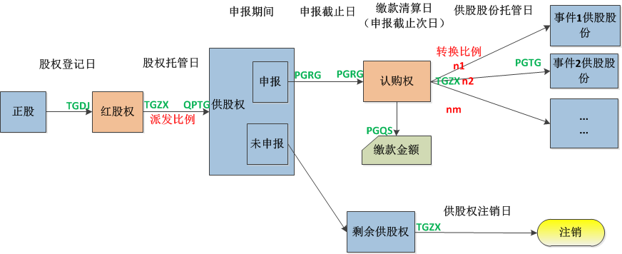
股份与权益转换流程及示意
注：
红色方框表示权益，蓝色方框表示股份；
箭头连线表示股份与权益间的转换；
箭头处的业务类别表示股份（权益）的生成，
箭尾处的业务类别表示股份（权益）的注销。

Slide 73
供/配股沪深接口差异
深
沪
SZHK_TZXX
hk_tzxx
派发供股权阶段，通知信息只有一条；派发供股股份阶段，通知信息数量与供股股份数量一一对应
通知信息中不含原证券代码，但可通过“供股权代码+权益登记日”在通知类别为H01（权益登记通知信息）中查找相应的“派发证券代码+权益登记日”获得
一条通知信息
注：
对有效申报认购供股股份的投资者，上市公司在向其派发供股股份时，可能会额外派发红股、权证等证券（额外派发的证券无需额外申报认购）。
因此供股权可能对应多个供股股份的派发。
Notes:
信息维护日日终，系统自动生成16位公司行为代码：72（供股/公开配售）+5位正股代码+8位登记日期+1位序号（填权益次数），不可修改，用于境内投资者进行供股权申报。
“处理状态”表示的是系统处理行进到的阶段，有以下四种：
（1）申报未截止’’——从配股维护信息录入系统起，到（中国结算）申报截止日终申报确认处理之前的时间。若要查看供配股权的登记、托管完成情况则参看送股菜单中的“处理状态”字段。
（2）申报完成’R’——从（中国结算）申报截止日终申报确认处理完成，到清算日日终进行清算之前的时间。
（3）缴款清算完成’Q’——从清算日日终清算完成，到注销日终进行供配股权注销处理之前的时间。
（4）供配股权注销完成’Y’——注销日终供配股权注销完成之后的时间。整个事件是否全部完成还要看参维4中的处理状态,当参维4的处理状态都是’Y’以后表示业务完成。
一般情况下，RS事件编号为1，如供股的同时派送红股或权证，则RS事件有多个。

Slide 74
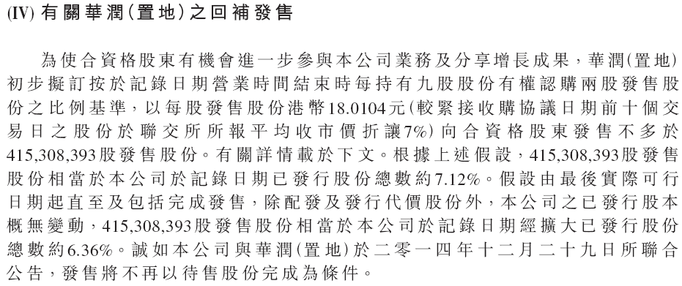
要约出售公告实例
配股权
派发比例为2:9
事件1：配股股份
转换比例为1:1
Notes:
华润置地（01109，子公司）通过向母公司发行新股及部份现金支付的方式，收购华润股份、华润集团（母公司）的物业权益，华润集团的子公司华润（置地）向股东发起要约出售股份，
(a)本公司有條件同意收購及正新有條件同意出售待售股份，即冠德全部已發行股本；及(b) 正新有條件同意促使華潤股份於待售股份完成時訂立股權轉讓協議，據此，本公司（或其附屬公司）將向華潤股份收購待售股權，即深圳潤越100%股權。待售股份及待售股權之收購代價為人民幣14,795 百萬元（相當於約港幣18,642 百萬元）
(a) 正新為華潤集團之全資附屬公司；及(b) 華潤股份為華潤集團之間接控股公司，而華潤集團為本公司控股股東。

Slide 75
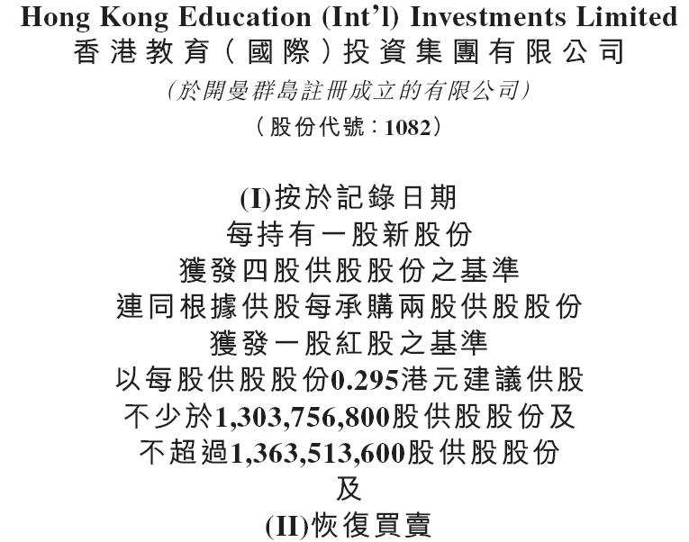
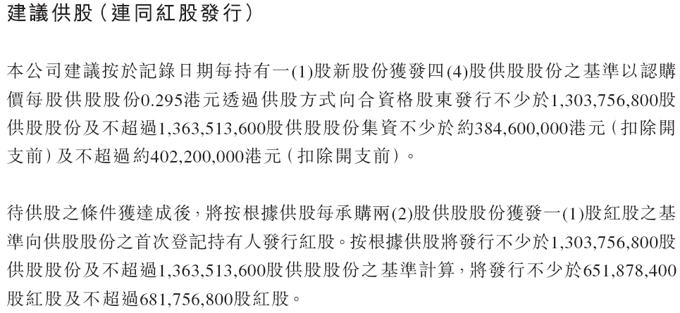
供股公告实例-供股同时派发红股
供股权
派发比例为4:1
事件1：供股股份
转换比例为1:1
事件2：派送红股
转换比例为1:2

Slide 76
证券注销
3.4.6

Slide 77
证券注销
若证券出现退市等会退出香港结算登记系统的情形，如果证券属于港股通标的范围内，相应的，该证券也将退出中国结算的登记系统。
在信息维护日日终，在SZHK_TZXX中将证券注销通知信息（H15）发送结算参与人，主要内容有：证券代码，退出结算系统日。
在退出结算系统日日终，在SZHK_SJSJG中将证券退出结算系统股份变更数据（GSTS）发送结算参与人。

Slide 78
1 技术实施要点 2 深沪结算文件差异 3 重点说明 4 问答&联系方式
目录

Slide 79
问答&联系方式
4

Slide 80
联系方式
一、QQ群
项目参测人员请加入QQ群：468790471
测试、数据接口相关内容会在QQ群上发布，如有问题也可在QQ群上提出。
申请入群请注明“公司单位+姓名”。
二、技术咨询电话
TEL:0755-25946080
三、邮件
各单位委派一名项目联系人，测试反馈报告或有具体问题，可以邮件发至
szjsb@chinaclear.com.cn

Slide 81
中国证券登记结算有限责任公司深圳分公司
地址：广东省深圳市福田区深南大道2012号深圳证券交易所广场22-28楼
电话：0755-21899999
传真：0755-21899000
邮编：518038
www.chinaclear.cn

